Slide 1

白雪公主
导演：杨嘉成 副导演：李倚玲、涂嫱 公主：宋昕宇
旁白：涂嫱 皇后：李倚玲 法海：杨嘉成 小矮人 A：张希林
魔镜：田宏利 猎人：张澈 王子：高章勇 小矮人 B：肖卓铧

Slide 2
第一幕：皇宫外

Slide 3


Slide 4
第二幕：皇宫内

Slide 5
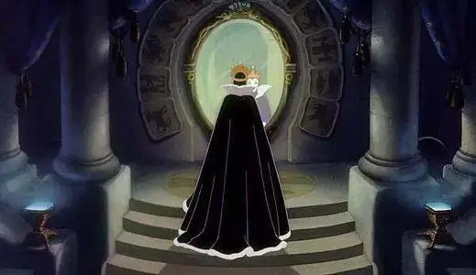
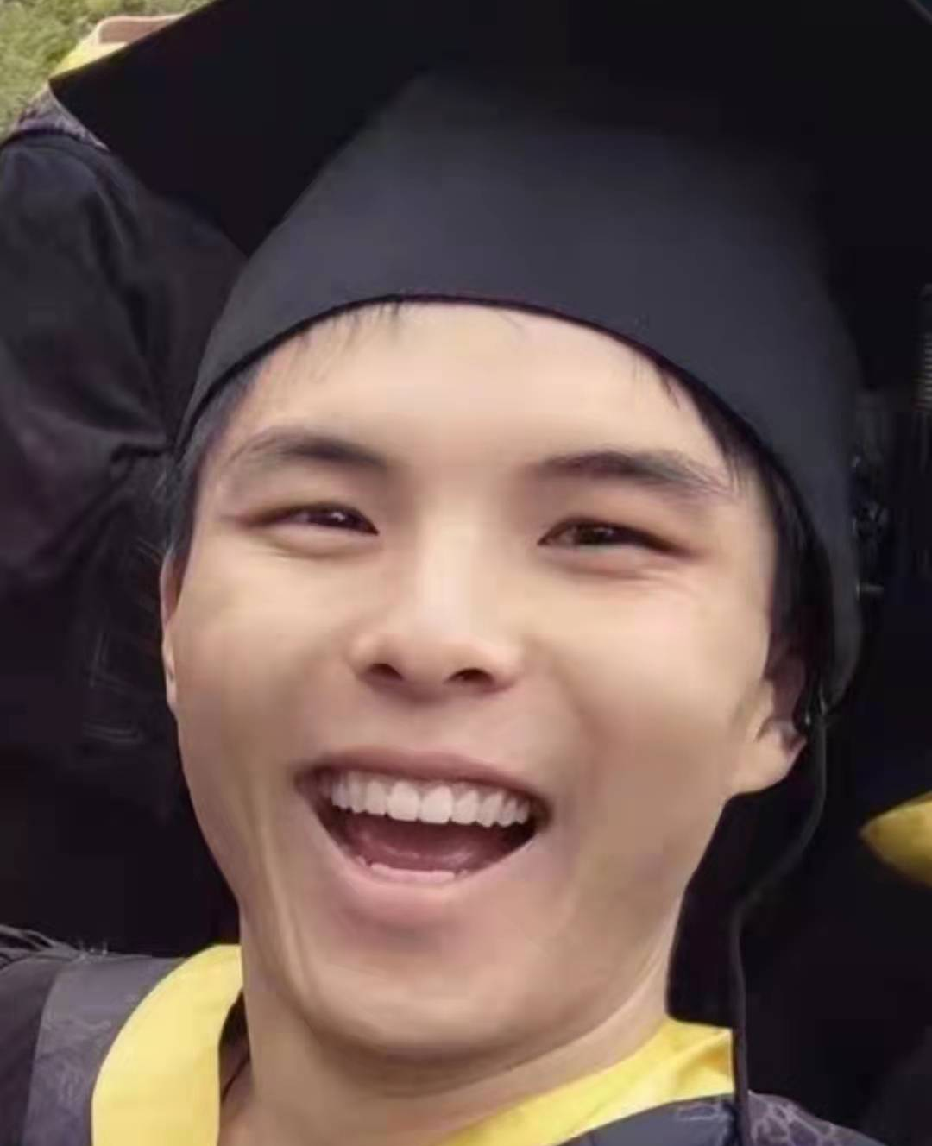

Slide 6
第三幕：森林中

Slide 7
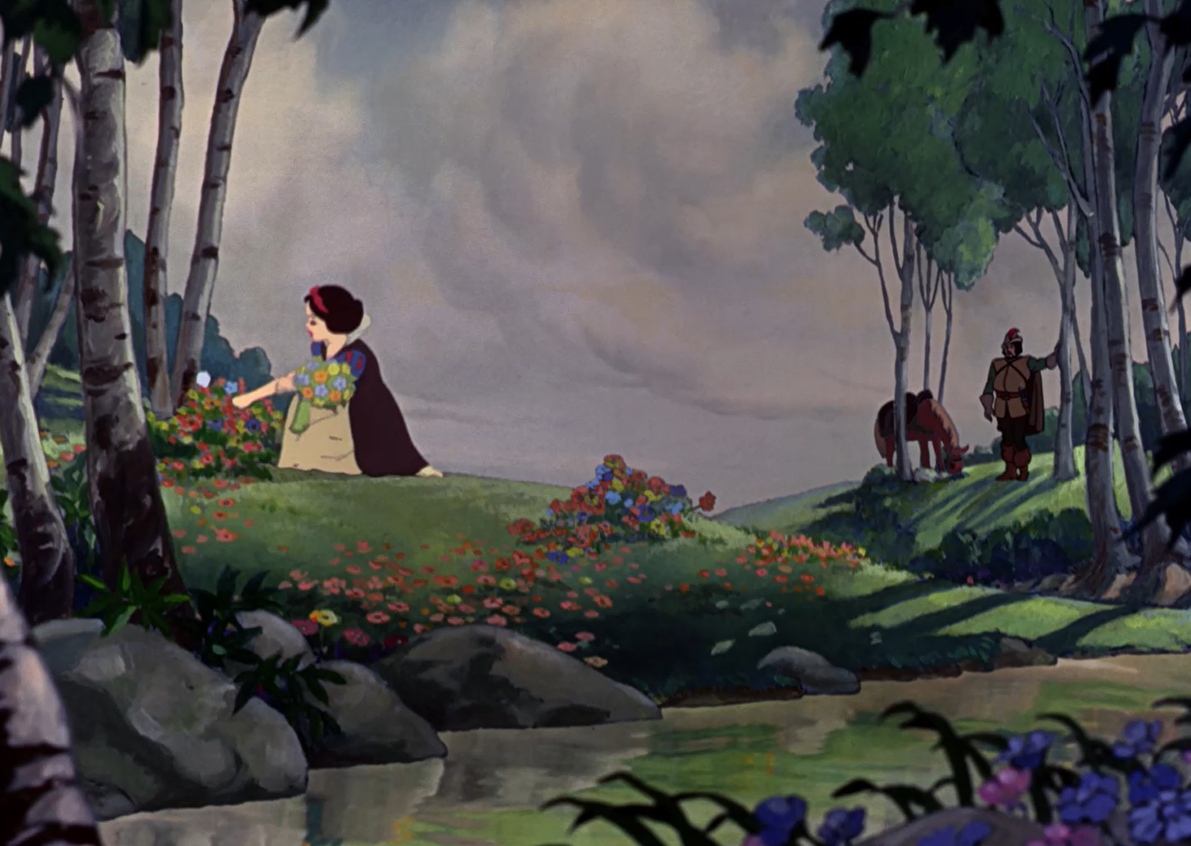

Slide 8
第四幕：小矮人屋

Slide 9
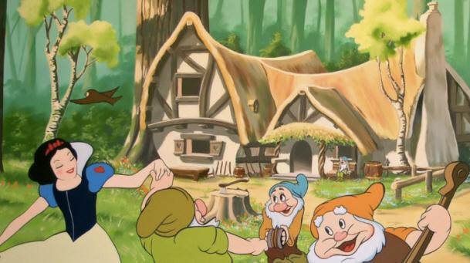

Slide 10
第五幕：皇宫内

Slide 11
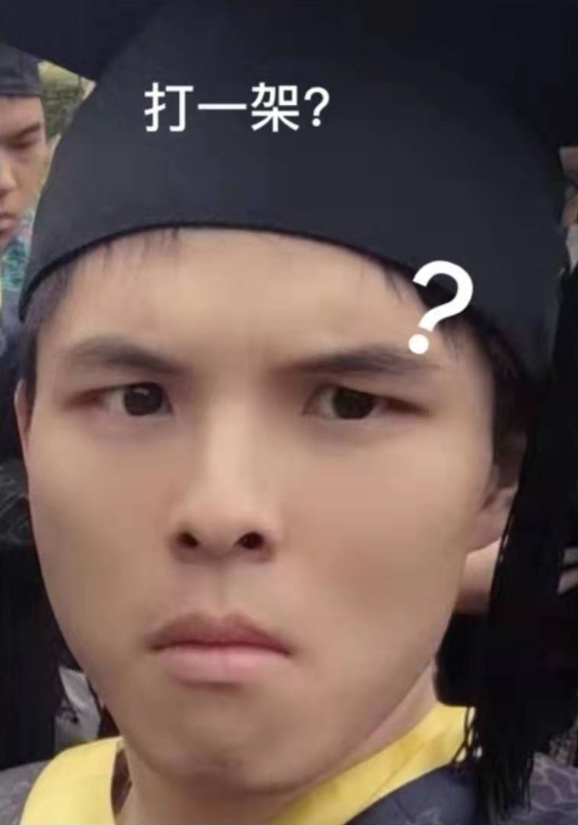

Slide 12
第六幕：森林内

Slide 13
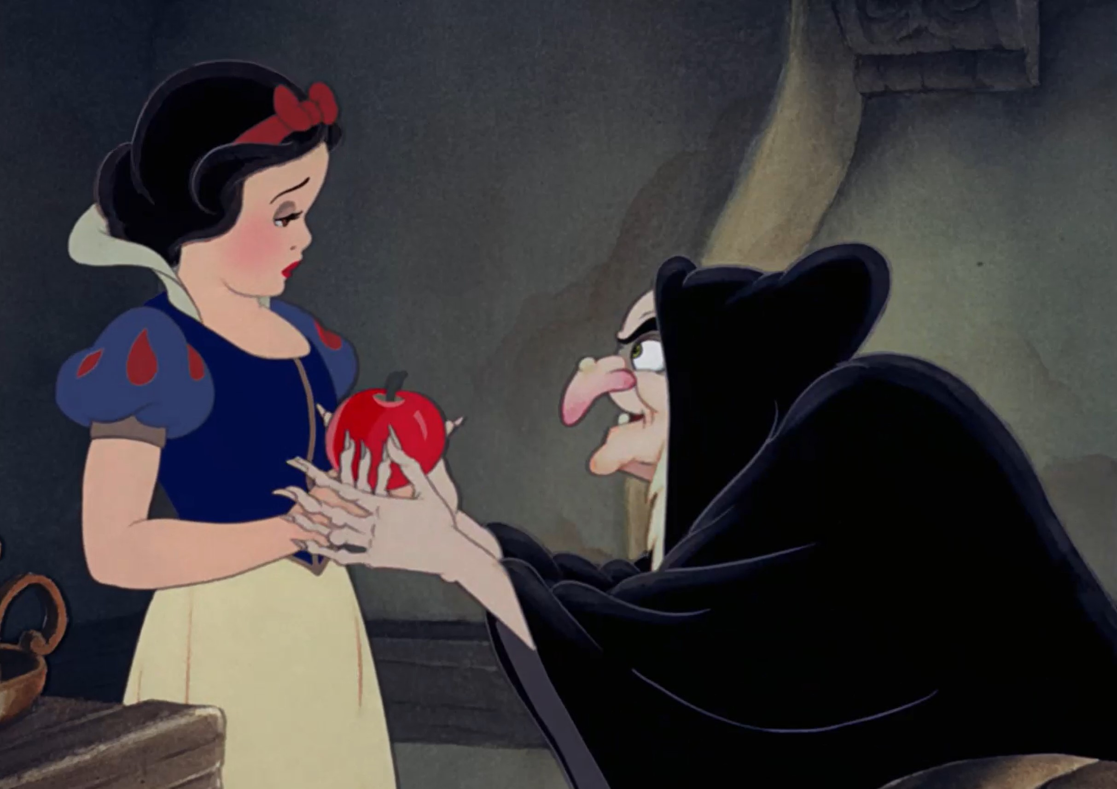

Slide 14
第七幕：小矮人屋

Slide 15
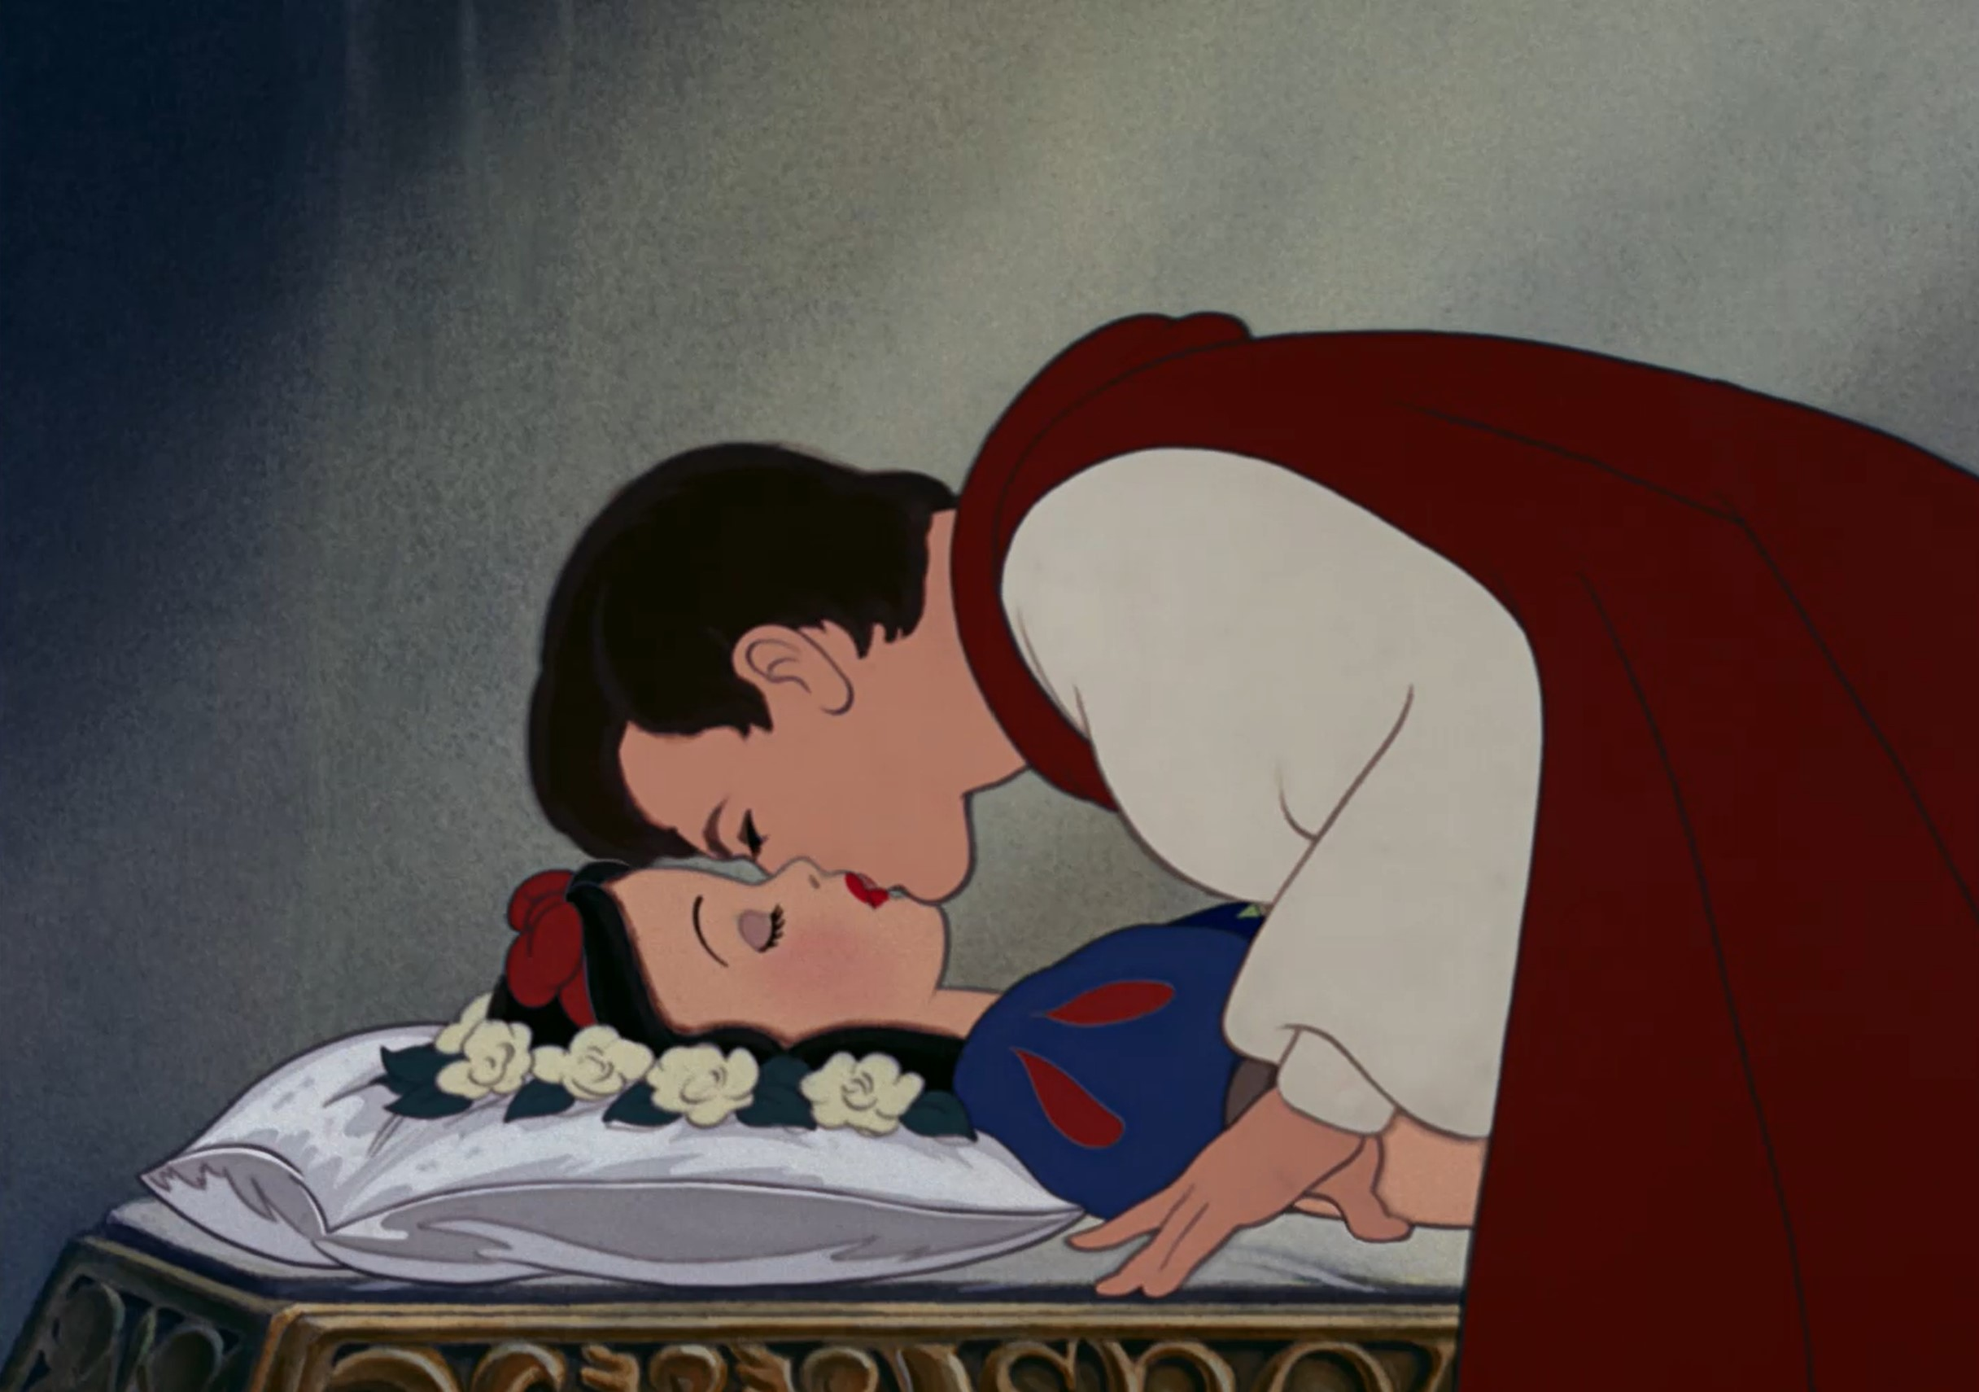

Slide 16
第八幕：皇宫内

Slide 17
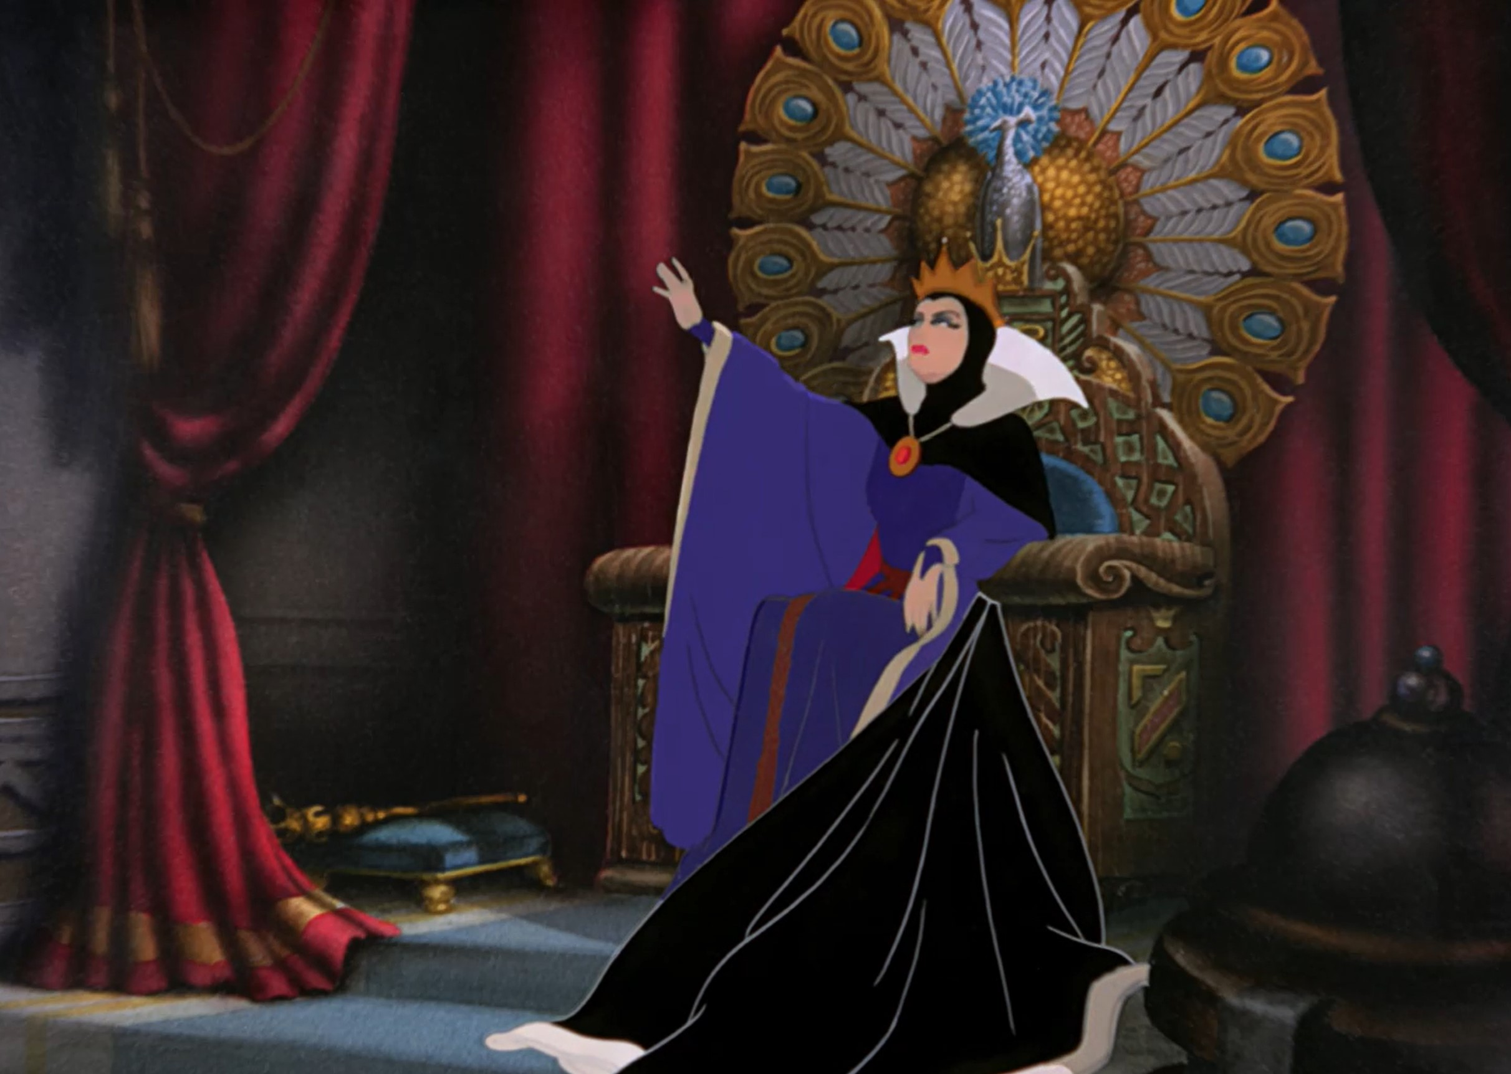

Slide 18
第九幕：有情人终成眷属

Slide 19
